Slide 1
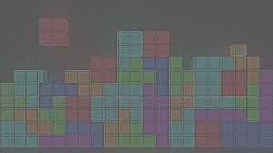
Tetris
2025 JAVA 程式設計
B11207040 林信儒
B11207140 劉胤言

Slide 2
遊戲特色
多種模式 – 能享受獨處時光，也能與好友同台競技
隨時暫停 – 人有三急，人性化設計
帶感音樂 – 除了視覺，耳朵也能一同享受

Slide 3
實機DEMO

Slide 4
感謝各位!

